Slide 1
Государственное учреждение образования
«Гимназия №2 г. Солигорска»
Людмила Антоновна Ларчик
Учитель истории и обществоведения высшей квалификационной категории
Урок истории Беларуси в 6 классе
Тема урока : ««Великая война» и Грюнвальдская битва»

Slide 2
ДОМАШНЕЕ ЗАДАНИЕ:
§8,
ПОВТОРИТЬ
§§ 4-7.

Slide 3
Давайте повторим!
1. Перечислить шаги, предпринятые Витовтом для укрепления своей власти в ВКЛ.
Сколько уний, какие и когда были заключены между Ягайло и Витовтом? Каковы их результаты?
Докажите или опровергните утверждение о том, что при Витовте ВКЛ достигло наивысшего могущества.
Почему Витовт стремился получить королевский титул?
Что помешало ему получить корону и стать королём?
Можно ли называть Витовта, по его делам, «королём ВКЛ»?

Slide 4
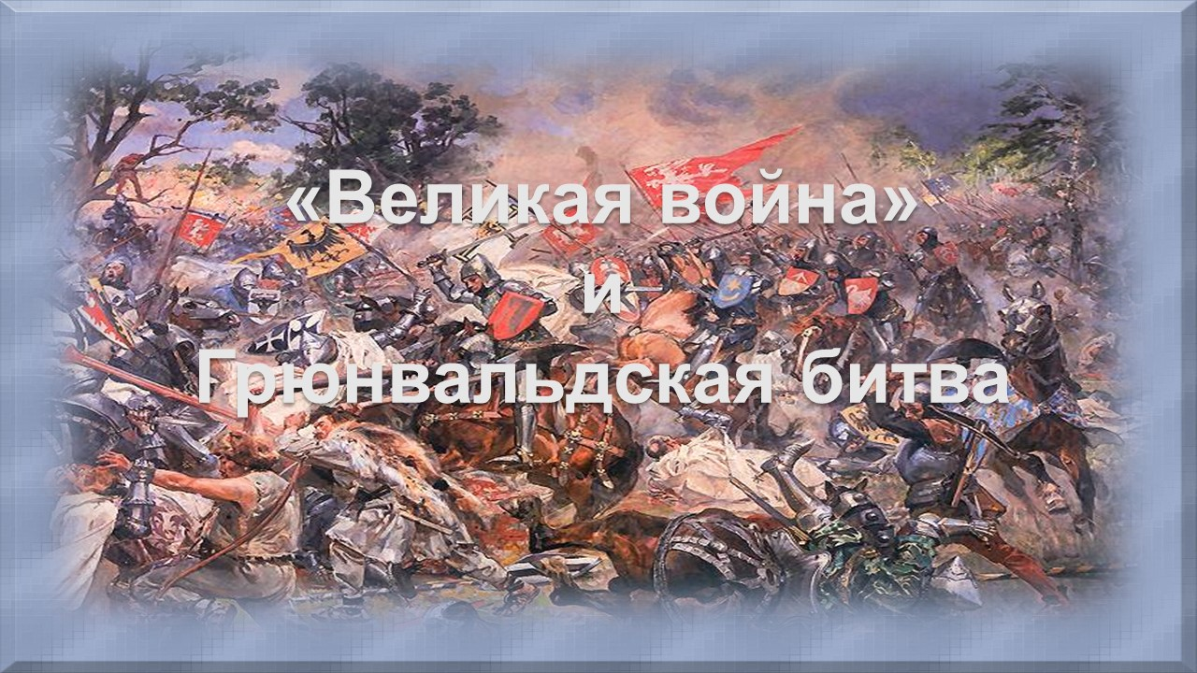

Slide 5
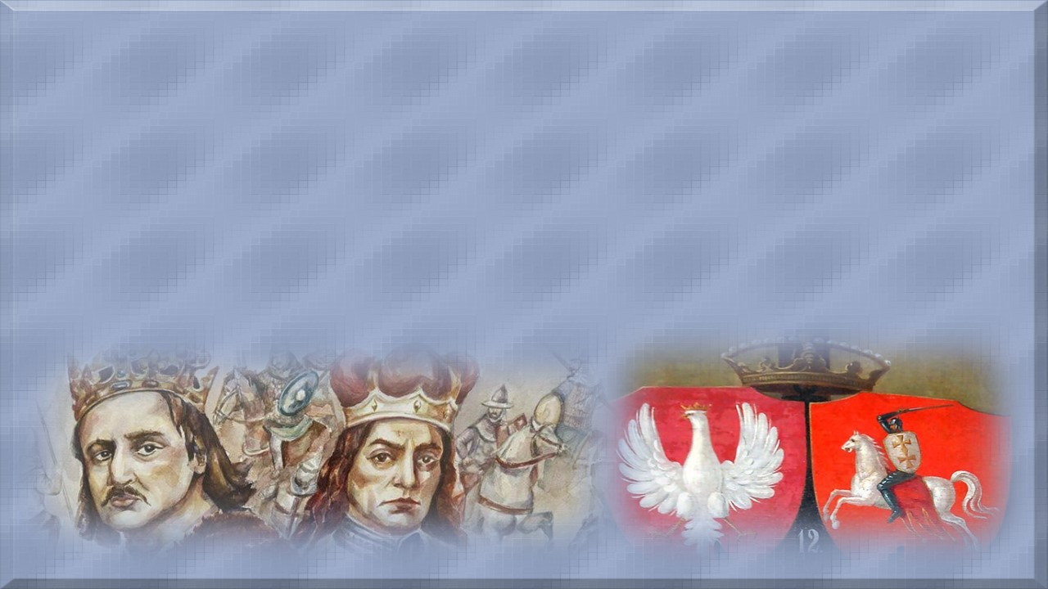
Вспомните!
Когда и как обосновались крестоносцы в Прибалтике?
Каковы были результаты борьбы Древней Руси против крестоносцев в XIIIв.?
Когда было подписано Салинское соглашение?
Кто его заключал и с какой целью?
Как складывались отношения между ВКЛ и Польшей?
Когда и почему была подписана Виленско-Радомская уния?
7. Как изменилась политика Витовта после её подписания?

Slide 6
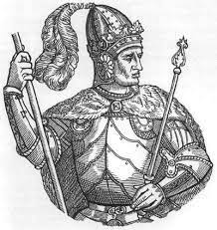
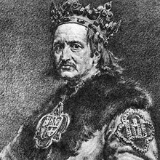
Декабрь 1408г.- тайное совещание
Витовта и Ягайло в Новогрудке о начале войны с Тевтонским Орденом в 1409г.
Познавательное задание!
Какие события послужили
поводом к началу
«великой войны»?
Стр.71.

Slide 7
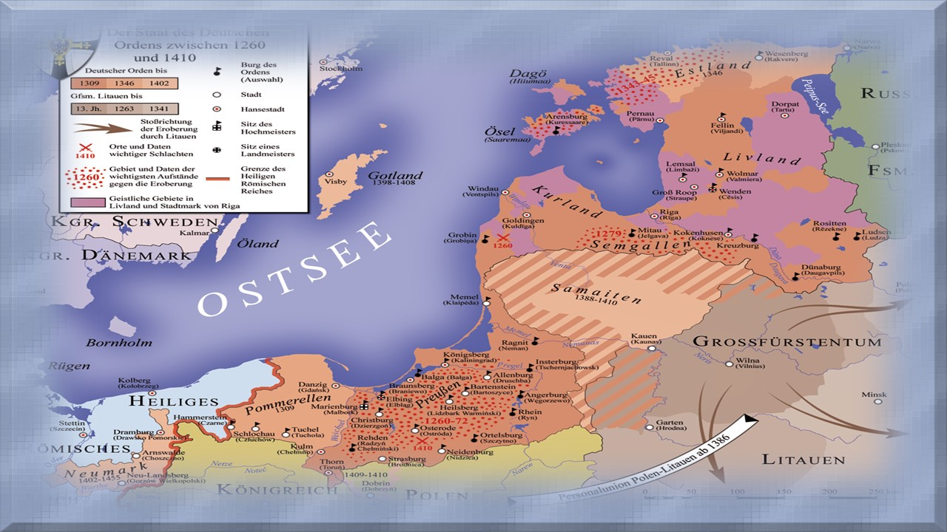
6 августа 1409г.- Тевтонский орден объявил войну
Ягайло.
Проблемное задание!
Определить,
сколько этапов можно
выделить в ходе войны?
Каковы их результаты?

Slide 8
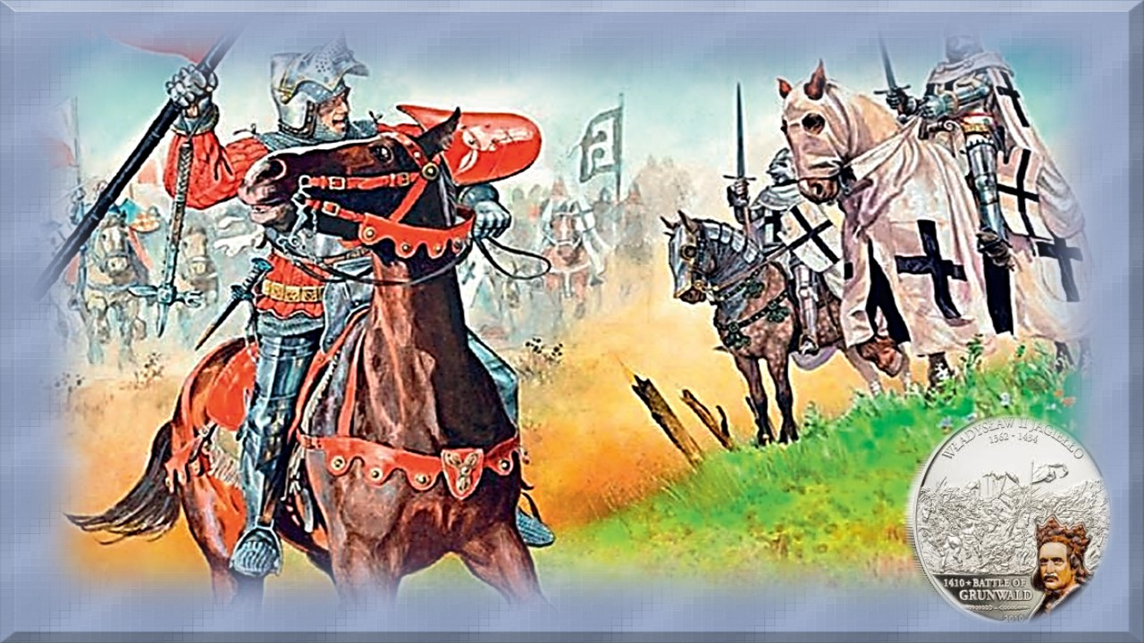
I-й этап войны
Август- октябрь 1409г.
Неудачный для Польши, завершившийся подписанием перемирия между Польшей и Орденом;
ВКЛ удаётся отвоевать Жемайтию.

Slide 9
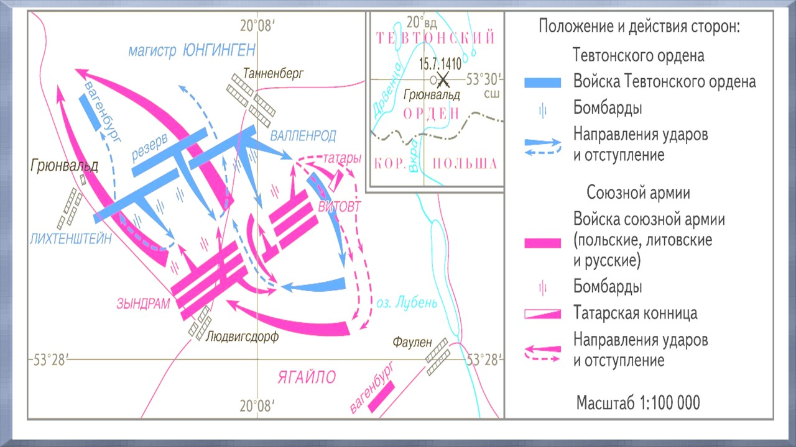
II-й этап войны
Июнь 1410г.- 1411г.
Поражение Тевтонского Ордена в Грюнвальдской битве 15 июля 1410г.;
1411г.-подписание мирного договора между Орденом, Польшей и ВКЛ;

Slide 10
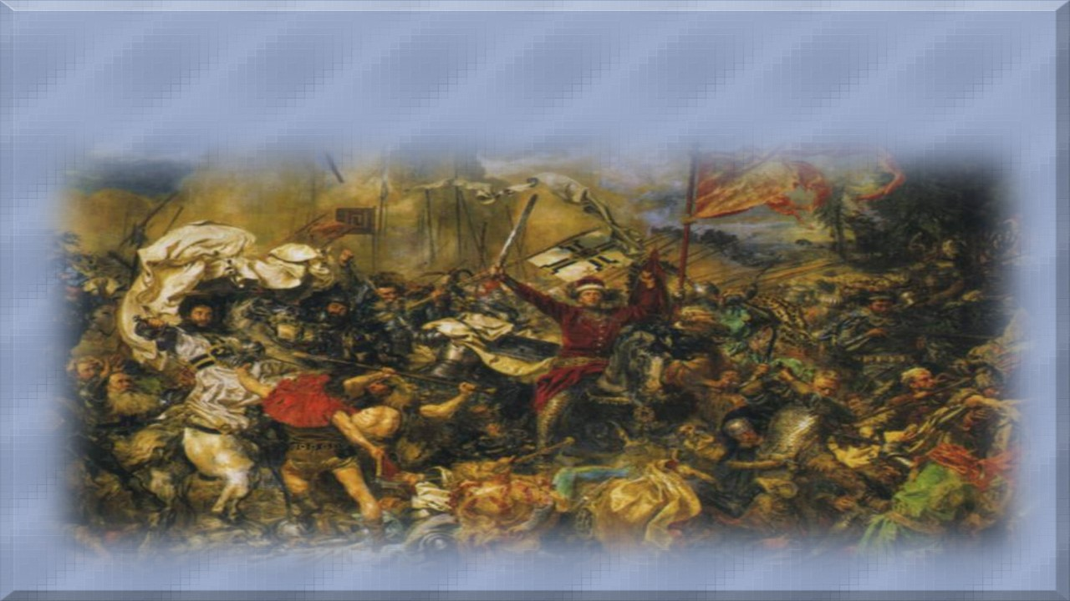
15 июля 1410г.- у местечка Грюнвальд (Польша) произошла решающая битва «великой войны»
Проблемное задание!
Войска каких государств
принимали в ней участие?
Что помогло одержать победу?
https://youtu.be/Xgi1TIS0KXo

Slide 11
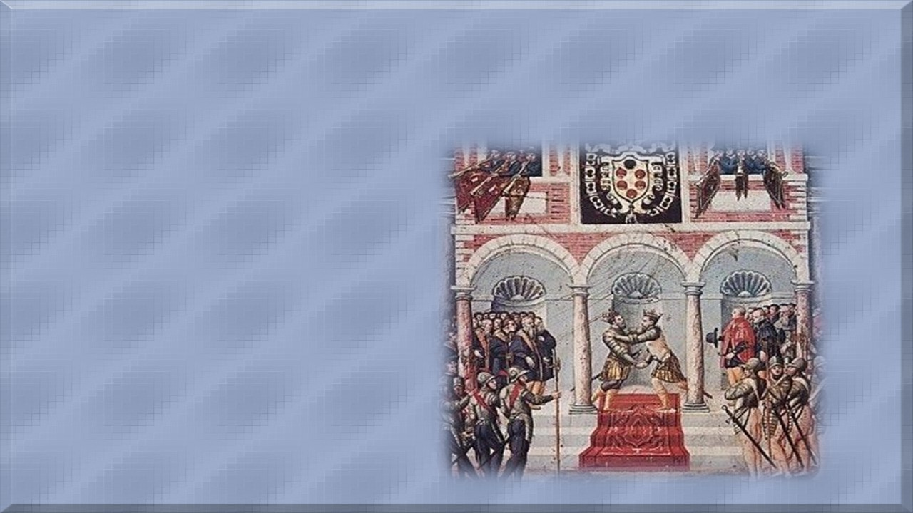
1411г.- подписание Торуньского мира.
Проблемное задание!
Каковы результаты войны?
Стр.77-78.

Slide 12
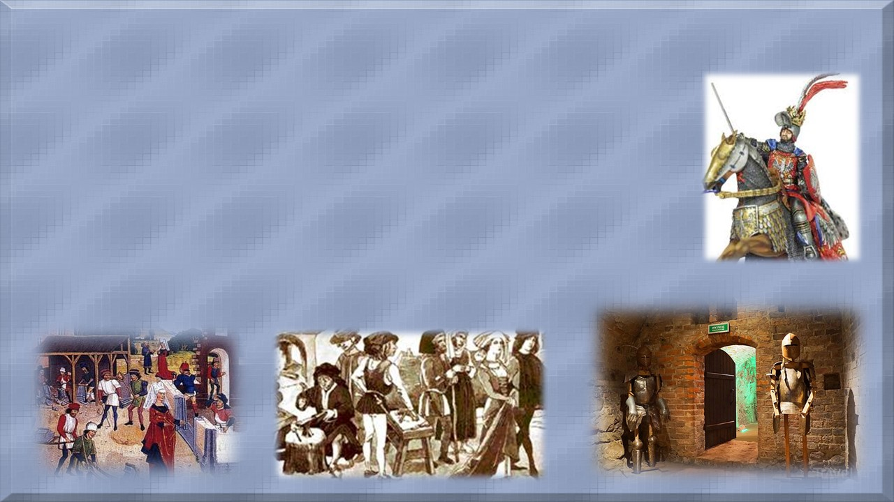
Результаты войны
ВКЛ крестоносцами была возвращена Жемайтия; Польше возвращена часть ранее захваченных Орденом земель;
2. Орден обязался выплатить большую денежную сумму
Польше и ВКЛ;
3. Орден утратил своё ведущее положение в Прибалтике;
4. Укрепился международный авторитет ВКЛ и Польши;
5. Оживилась торговля, более успешно стало развиваться хозяйство и культура обоих государств.

